Slide 1
Kaunas Java
Baltic Institute of Technology
24gr. 21.08.16 KNS JAVA Invest.lt
2021-09-07

Slide 2
Praėjusią paskaitą

Slide 3
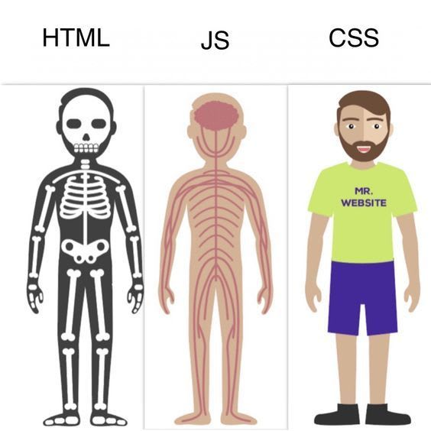
Bazinės front-end technologijos

Slide 4
Praėjusią paskaitą
CSS
CSS validatorius
CSS vienetai (dalis)

Slide 5
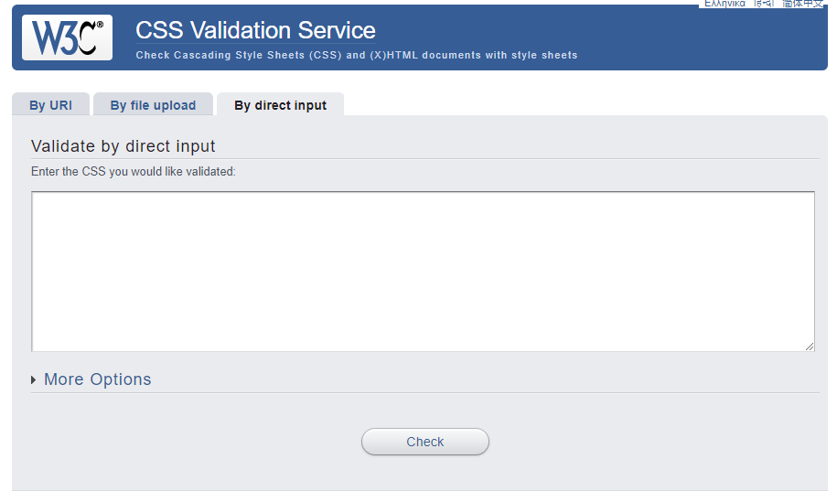
CSS validatorius
Kaip ir HTML, taip ir CSS teisingumą galima tikrinti validatoriumi:

Slide 6
CSS vienetai
Absoliutūs - rodomi kokie yra, nepriklauso nuo kitų dokumento elementų / parametrų. Pvz.: px, cm, mm, in, pt, pc.
Realityvūs - dydžiai priklausantys nuo kitų dokumento elementų / parametrų. Pvz. em, rem.

Slide 7
Su kokiomis problemomis susidūrėte?

Slide 8
Praėjusios paskaitos feedback’as
Anoniminė forma: https://docs.google.com/forms/d/1sSG0Y5Xf6vzCXTrED-8CMuIPXzioAkjGjrwubIVAID8

Slide 9
Šios paskaitos tikslas
CSS (tęsinys)
CSS vienetai (tęsinys)
background-image ir kompanija
background-position
background-repeat
background-size

Slide 10



Kaskadiniai stiliai (CSS - Cascade Style Sheets)

Slide 11
CSS vienetai
Absoliutūs vienetai - dydžio vienetai kurie yra fiksuoti ir nurodyto dydžiu reikšmės vaizduojamos būtent tuo dydžiu, kuriuo nurodyta.
cm - centimentrai;
mm - milimetrai;
in - coliai (1in = 96px = 2.54cm)
px* - pikseliai (1px = 1/96 colio)
pt - points (1pt = 1/72 colio)
pc - picas (1pc = 12 pt)
* vieno pikselio dydis gali skirtis pagal įrenginį (pagal įrenginio DPI - Dots per Inch)

Slide 12
CSS vienetai
Realityvūs vienetai - dydžiai realityvūs kitiems dydžiams.
em
kai taikomas font-size properčiui, matavimo dydis priklauso nuo tėvinio elemento font-size matavimo dydžio;
kai taikomas kitiems properčiams, matavimo dydis priklauso nuo šio elemento font-size.
rem
dydis priklausantis nuo pradinio elemento (HTML) font-size dydžio (jeigu dydis nenurodytas HTML elementui - 1rem yra 16px).
ex
dydis priklausantis nuo konkretaus vaizduojamo šrifto x raidės aukščio.
ch
dydis priklausantis nuo konkretaus vaizduojamo šrifto `0` simbolio pločio.

Slide 13
CSS vienetai
Realityvūs vienetai - dydžiai realityvūs kitiems dydžiams.
vw
dydis nurodantis 1% nuo vartotojui rodomos ekrane lango erdvės (viewport) pločio
vh
dydis nurodantis 1% nuo vartotojui rodomos ekrane lango erdvės (viewport) aukščio
vmin
dydis nurodantis 1% nuo vartotojui rodomos ekrane lango erdvės (viewport) mažosios kraštinės
vmax
dydis nurodantis 1% nuo vartotojui rodomos ekrane lango erdvės (viewport) didžiosios kraštinės

Slide 14
CSS vienetai
Realityvūs vienetai - dydžiai realityvūs kitiems dydžiams.
%
procentalus dydis priklausantis nuo tėvinio elemento dydžių
dažniausiai naudojamas width / height / min-width / max-width / min-height / max-height, font-size reikšmėms
padding procentali reikšmė priklauso nuo parent elemento pločio

Slide 15
Background-image ir KO
background-image - nustato elemento fono paveikslėlį;
background-position - nustato pritaikyto fono paveikslėlio poziciją elemente
background-repeat - nustato fono paveikslėlio pakartojimą (jeigu paveikslėlis į parent elementą gali tilpti daugiau nei vieną kartą)
background-size - nustato kaip pritaikytas fono paveikslėlis užims parent elemento erdvę

Slide 16
Paveldimumas CSS
Tam tikri CSS nustatomi properties yra paveldimi - nustačius požymį HTML elementui, tą patį požymį paveldės ir visi vaikiniai (child) elementai (jei požymis nėra specifiškai nenustatytas konkrečiam vaikiniam elementui).
Populiariausi properties, kurie yra paveldimi:
color
cursor
font-size
font-style
font-weight
...

Slide 17
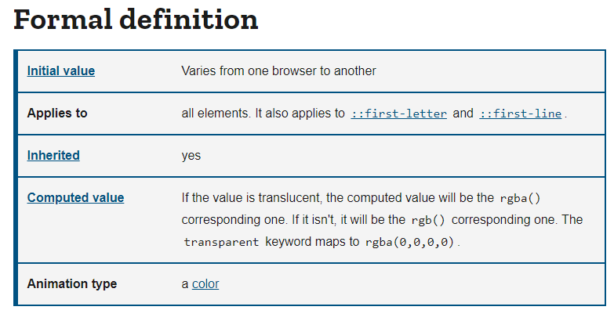
Paveldimumas CSS
Kaip sužinoti ar CSS property paveldimas?
MDN kiekvienam CSS properčiui pateikia dokumentaciją ir formalų aprašymą:

Slide 18
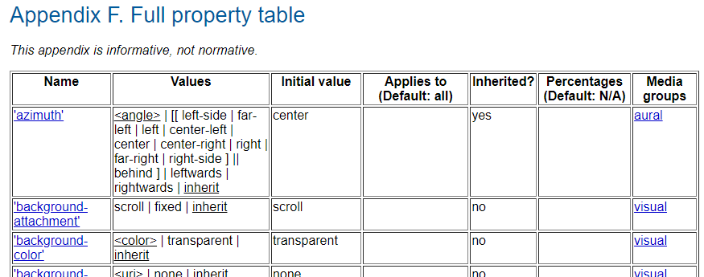
Paveldimumas CSS
Kaip sužinoti ar CSS property paveldimas?
bendrą CSS properčių sąrašą su tam tikrų savybių aprašymu galima rasti čia: https://www.w3.org/TR/CSS21/propidx.html

Slide 19
Paveldimumas CSS
Paveldimumas valdomas keturiomis reikšmėmis, kurias galima taikyti visiems CSS properties:
inherit - nustato reikšmė, kuri yra paveldima iš tėvinio elemento
initial - nustato numatytąją reikšmę
unset - nustato reikšmę į natūralią padėtį, jeigu paveldėjimas galimas - inherit, kitu atveju į initial
revert - dažniausiai veikia kaip unset, bet nustato reikšmę į naršyklės numatytąją reikšmę, o ne į elemento

Slide 20
Paveldimumas CSS
Visų elemento CSS properties reset’inimas galimas naudojant all CSS property.
Juo galima nustatyti vieną iš CSS paveldimumo reikšmių (inherit, initial, unset, revert) beveik visiems elementui pritaikytiems CSS properties.

